Slide 1


Tecnológico de estudios superiores de Ecatepec
Facultad de Ingeniería en Sistemas computacionales
“Análisis y desarrollo de sistemas de realidad aumentada .”
Equipo: Escobar Cerezo Sergio
Orozco Gutiérrez Ricardo
Materia: Taller 2
Profesora: Sonia Tellez Cantinca
Grupo: 5851

Slide 2
Índice
REALIDAD AUMENTADA ….....................................................................................................................4
TAREAS EN REALIDAD AUMENTADA .......................................................................................................................... 6
CAPTACIÓN DE LA ESCENA ......................................................................................................................................... 8
IDENTIFICACIÓN DE ESCENAS ................................................................................................................................... 10
Reconocimiento por marcadores .......................................................................................................................... 12
Reconocimiento sin marcadores ........................................................................................................................... 14
TÉCNICAS DE MEZCLADO DE REALIDAD Y AUMENTO ............................................................................................ 18
Fundamentos dimensionales ................................................................................................................................ 18
Librerías de aumento ............................................................................................................................................ 18
OpenGL ................................................................................................................................................................ 18
OpenGL ES ........................................................................................................................................................... 19
VISUALIZACIÓN DE ESCENA ..............................................................................................................................19
Sistemas de bajo coste ......................................................................................................................................... 19
Sistemas de alto coste .......................................................................................................................................... 20
1.6 RECONOCIMIENTO DE IMÁGENES ............................................................................................................................. 21
1.6.1. Adquisición de imágenes ........................................................................................................................................ 23
1.6.2. Procesamiento digital .............................................................................................................................................. 23
1.6.3. Segmentación ......................................................................................................................................................... 23

Slide 3
Índice
1.6.4. Representación y descripción ...................................................................................................................................26
1.6.5. Reconocimiento e interpretación ............................................................................................................................. 28
1.6.6. Una alternativa a las técnicas anteriores: similitud de imágenes............................................................................. 30
IDENTIFICACIÓN POR POSICIONAMIENTO ...............................................................................................................30
1.7.1. Sistema de posicionamiento global (GPS) .............................................................................................................. 30
1.7.2. Uso de sensores de movimiento .............................................................................................................................. 31
1.8 FORMATOS DE SEÑALES DE VÍDEO E IMÁGENES .................................................................................................. 31
1.8.1 Formato RGB ............................................................................................................................................................ 31
1.8.2 Formato YUV ............................................................................................................................................................ 31
1.8.3 Formato YCbCr 420 ................................................................................................................................................. 32
1.9 PLATAFORMAS MÓVILES ........................................................................................................................................... 33
iPhone OS ............................................................................................................................................................... 34
Android .................................................................................................................................................................... 34

Slide 4
Índice
2. ANÁLISIS DE SISTEMAS DE REALIDAD AUMENTADA..................................................................................................... 37
COMPONENTES HARDWARE Y SOFTWARE ............................................................................................................ 37
Componentes Hardware ........................................................................................................................................... 37
Componentes Software ............................................................................................................................................ 38
ANÁLISIS DE SISTEMAS DE REALIDAD AUMENTADA ............................................................................................. 38
ULTRA ..................................................................................................................................................................... 40
MARCH ....................................................................................................................................................................40
ASTOR......................................................................................................................................................................40
POLAR..................................................................................................................................................................... 42
Layar ....................................................................................................................................................................... 43
LOCUS .................................................................................................................................................................... 44
ARQUITECTURAS DE SISTEMAS DE REALIDAD AUMENTADA .............................................................................. 45
Arquitecturas en sistemas autónomos de realidad aumentada ............................................................................... 46
Arquitecturas en sistemas distribuidos de realidad aumentada ................................................................................ 47
3. IMPLANTACION DE UN SISTEMA DE REALIDAD AUMENTADA ...................................................................................51
3.1 ARQUITECTURAS PARA PROVEEDORES DE REALIDAD AUMENTADA ................................................................. 51
3.2 ARQUITECTURAS PARA CLIENTES DE REALIDAD AUMENTADA ........................................................................... 52
3.3 SISTEMAS AUTÓNOMOS FRENTE A SISTEMAS DISTRIBUIDOS ............................................................................ 52
3.3.1 Características de un sistema autónomo .................................................................................................................. 54
3.3.2 Características de un sistema distribuido de realidad aumentada ............................................................................ 54
Conclusiones ............................................................................................................................................................ 56

Slide 5
Índice
3.4 CONFIGURACIÓN POR PARTE DEL PROVEEDOR Y DEL CLIENTE EN LOS SISTEMAS DESARROLADOS EN ESTE TRABAJO ……………………………………………………………………………………………………………………………..... 57
3.4.1 Requisitos del proveedor ........................................................................................................................................ 58
Requisitos del cliente ............................................................................................................................................... 60
4. Herramientas de realidad aumentada ………..………………….………………………………………………………………..... 57
4.1 Vuforia ........................................................................................................................................ 58
4.2 Artoolkit ........................................................................................................................................ 60
4.3 Wikitude ………………………………………………………………………………………………………………………………………….. 62
4.4 LayAR ………………………………………………………………………………………………………………………………………………….64
4.5 Kudan …………………………………………………………………………………………………………………………………………………… 66
Conclusiones ………………………………………………………………………………………………………………………………………………68
Referencias ………………………………………………………………………………………………………………………………………………..69

Slide 6
Planteamiento del problema
Se vera la importancia o la relevancia de conocer su desarrollo e implementación de la realidad aumentada en base a sus inicios y la actualidad en como avanza y que le ofrece hoy en día.

Slide 7
Justificación
Esta investigación de carácter informativo y de desarrollo pretende dar a conocer y entender el fenómeno de la Realidad Aumentada en su contexto de la implementación para su uso informativo, en materiales e interfaces de comunicación enfocados en aspectos importantes donde el ser humano es principal foco de atención. Donde la Realidad Aumentada, es una tecnología aplicada al uso del entretenimiento y visualización de contenidos para el aprendizaje.
Los beneficios fundamentales son los siguientes:
Facilidad: Podrás hacer uso de esta tecnología para guiarte en base a productos referentes que a lo mejor tienes en el hogar y no sabes que es o para que sirve, ni de cómo se emplea.
Bienestar: Garantizas tu bienestar al saber de lo que ingieres o de lo que es el producto.
Variedad: La oferta de Realidad Aumentada se amplía cada día que pasa ofreciendo productos de más calidad, más fáciles de utilizar y al alcance de todos, que en años anteriores no se conocía.

Slide 8
Hipótesis
Determinar el uso de la realidad aumentada para ver la veracidad en diversos campos.
Priorizar el desarrollo de esta tecnología para facilitar el uso a todo publico .

Slide 9
Capitulo 1 Realidad Aumentada
Introducción del concepto de realidad aumentada
Funcionamiento de esta tecnología
Descripción de las técnicas de captación de escenarios
Reconocimiento mediante marcadores y sin ellos
Técnicas de mezclado de realidad y aumento
Conceptos básicos sobre las señales de vídeo e imágenes

Slide 10
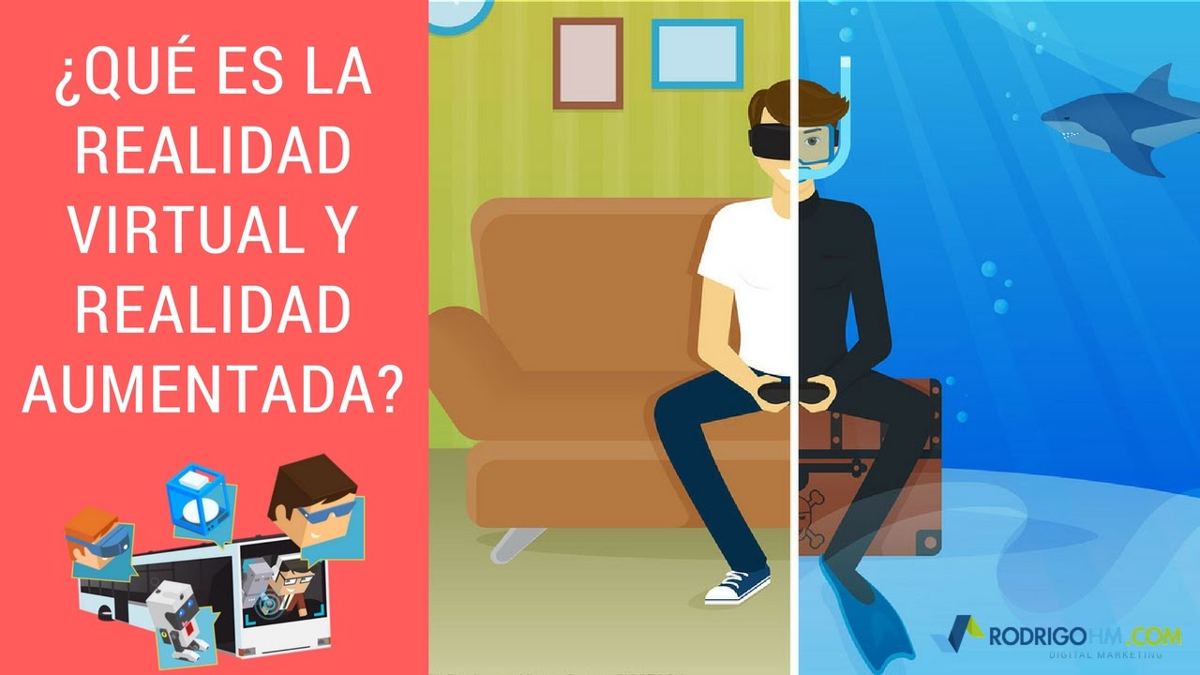
1.1 ¿Que es la realidad aumentada?
La tecnología de la realidad aumentada se basa en la realidad virtual.
Es el resultado de añadir información virtual a un entorno físico del mundo real, a través de un dispositivo.

Slide 11
Ejemplo RA (La puerta de Alcalá en Madrid, España)
Sería agradable que al pasar al lado de él se pudiese ver información de cualquier tipo sobre sí mismo como, por ejemplo, un rótulo que indicase que, efectivamente, es la puerta de Alcalá.
Incluso, quizá sería conveniente que apareciese información histórica sobre el monumento.

Slide 12
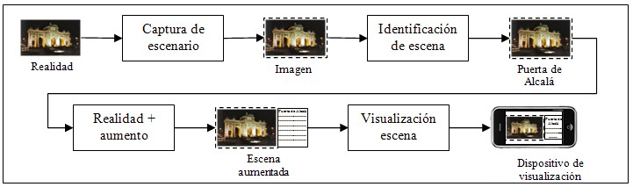
Esquema de funcionamiento de un sistema de realidad aumentada

Slide 13
1.2 Captación de la escena
Es la tarea necesaria para cualquier sistema de realidad aumentada, el cual consiste en un mecanismo encargado de recoger la escena, la cual será posteriormente procesada

Slide 14
Clasificación de dispositivos de captura de imágenes
Dispositivos video-through
Dispositivos see-through

Slide 15
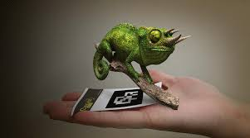
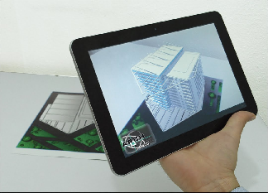
1.3 Identificación de escenas
Reconocimiento por marcadores
Clasificaciones
Geometría
Color
Combinación de ambas

Slide 16
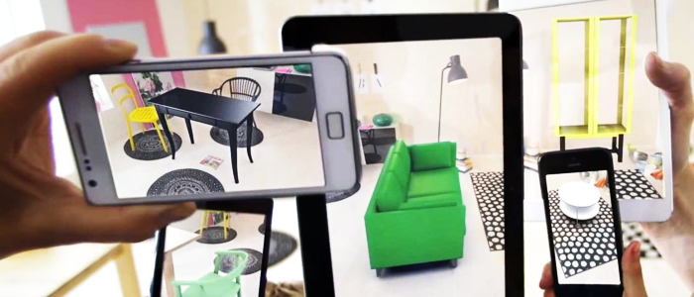
1.3 Identificación de escenas
Reconocimiento sin marcadores

Slide 17
1.4 Técnicas de mezclado de realidad y aumento
Proceso de aumento de la realidad, mediante la agregación de información digital
Software dedicado al manejo de la Realidad Aumentada
ARToolKit
ARToolKitPlus
JARToolKit

Slide 18
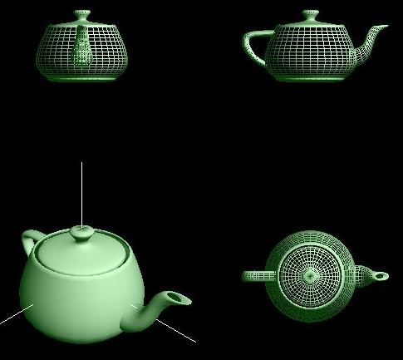
1.4.3 OpenGL
Es una especificación estándar que define una API multilenguaje y multiplataforma para escribir aplicaciones que produzcan y consumas gráficos en 2D y 3D.

Slide 19
1.5 Visualización de escena
Etapa final del aumento de la realidad
Sistemas de bajo coste
Dispositivos Móviles
Dispositivos Fijos
Sistemas de alto coste
Dispositivos utilizados por el ejercito
Simuladores de vuelo

Slide 20
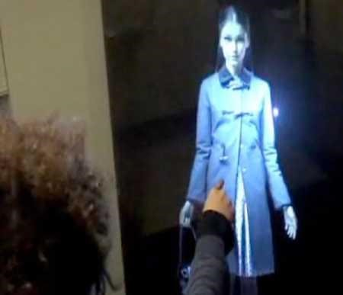
Ejemplo de Holograma interactivo

Slide 21
1.6 Reconocimiento de imágenes
Consiste en extraer la información necesaria de las imágenes que recibe el dispositivo del usuario para identificar el escenario real que se quiere aumentar .
Clasificaciones
Técnicas de visión artificial
Utilizando marcadores específicos definidos y conocidos por el sistema

Slide 22
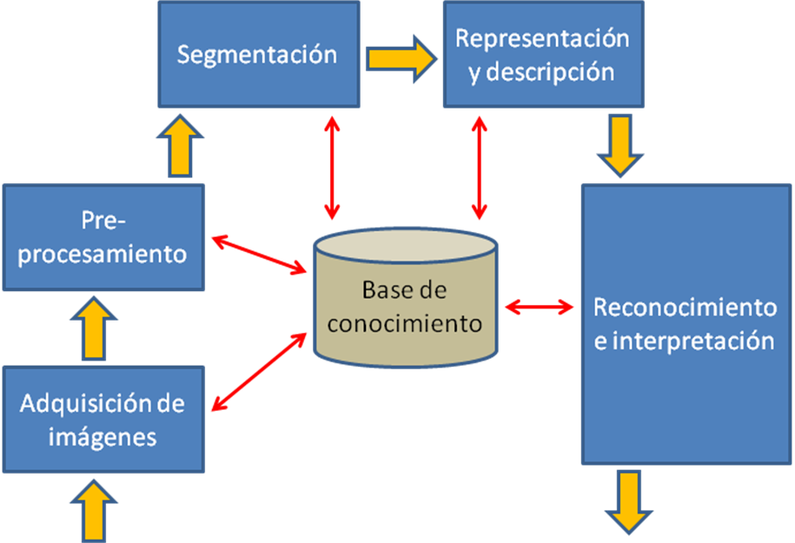
Proceso de reconocimiento de imágenes mediante técnicas de Visión Artificial

Slide 23
Capitulo 2 Análisis de Sistemas de Realidad Aumentada
Identificación de los componentes hardware y software
Análisis de algunos sistemas de realidad aumentada
Definición de las diferencias entre un sistema autónomo y uno distribuido desde un aspecto arquitectónico

Slide 24
2.1.1 Componentes Hardware
Componentes necesarios para sistemas de RA
Cámara
Pantalla de visualización o equipos holográficos en 2D o 3D
Equipo de procesamiento i calculo
Componentes de almacenamiento
Dispositivos de transmisión y recepción de datos

Slide 25
2.1.1 Componentes Software
Componentes necesarios para sistemas de RA
Software de reconocimiento (con o sin marcadores)
Posicionamiento
Imágenes
Librerías de procesamiento de imágenes
Base(s) de datos
Librerías de aumento de contenidos digitales

Slide 26
2.2.1 ULTRA
ULTRA
Características
Plataforma ultra ligera y compacta
Permite la creación de contenidos off-line desde un servidor remoto.
Reconocimiento del escenario mediante marcadores (con OpenGL)
Requiere
Cámara de 800x600 pixeles
Aceleración de video y gráficos 3D

Slide 27
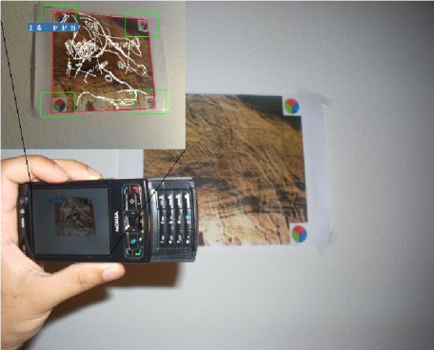
2.2.2 MARCH
MARCH
Características
Permite la visualización de contenidos digitales sobre grabados de cuevas prehistóricas
Reconocimiento del escenario mediante marcadores
Requiere
Terminales Nokia que soporten la librería NokiaCV

Slide 28
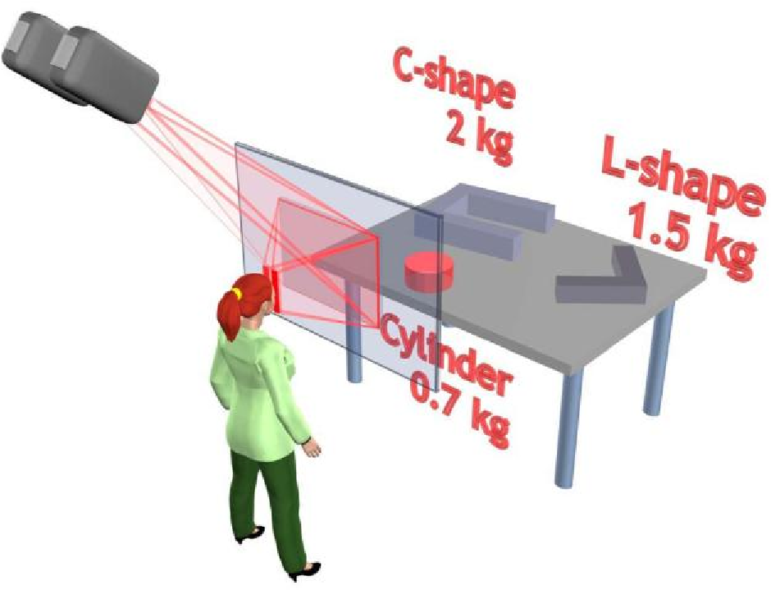
2.2.3 ASTOR
ASTOR (Prototipo)
Características
Muestra en unas pantallas transparentes sin el uso de ningún dispositivo
Utiliza representación holográfica para mostrar la información aumentada
Requiere
Dos o mas proyectores que reflejan la imagen sobre los elementos holográficos ópticos transparentes

Slide 29
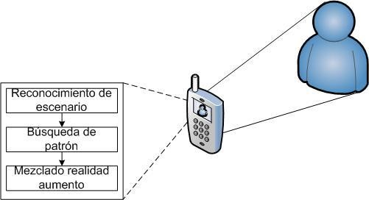
3. IMPLANTACION DE UN SISTEMA DE REALIDAD AUMENTADA
3.3 Sistemas autónomos frente a sistemas distribuidos.
En el presente apartado se discutirá en qué situaciones es recomendable la implantación de un sistema de un sistema autónomo o uno distribuido.

Slide 30
4.3.3 Conclusiones
En esta sección se han descrito las diferencias entre implantar un sistema autónomo de realidad aumentada o uno distribuido. También se han visto las ventajas e inconvenientes de cada una de las dos opciones.
En base a nuestra experiencia y al conocimiento extraído del análisis de diferentes proyectos, concluimos que la elección de una u otra configuración depende en gran medida de las prestaciones de la aplicación o sistema y a las posibilidades económicas del proyecto. Implantar

Slide 31
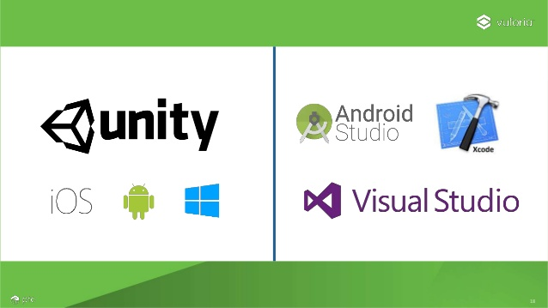
4. Herramientas de la realidad aumentada
4.1 Vuforia
Siendo una complete SDK para el desarrollo de app de realidad aumentada, Vuforia soporta:
La detección de varios tipos de etiquetas (incluyendo objetos, imágenes y textos en inglés)
Rastreo de objetivos
Reconocimiento 2D y 3D
Escaneo de objetos reales para su reconocimiento
Botones virtuales
Mapea miento de elementos adicionales vía OpenGL
Smart TerrainTM, la capacidad de reconstruir un terreno en tiempo real, creando un mapa del entorno geométrico en 3D
Seguimiento extendido, capacidad que muestra continuas experiencias visuales incluso cuando el blanco está fuera de vista

Slide 32
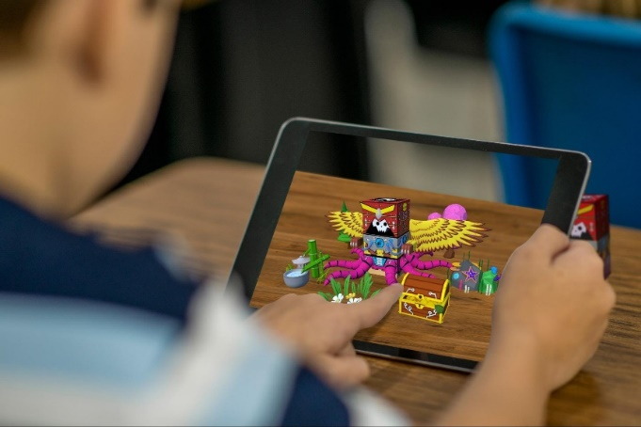
Ventajas:
La principal ventaja de la infraestructura es que incluye soporte de dispositivos de realidad virtual y una app de prueba con comentarios mostrando las habilidades de Vuforia.
Desventajas:
La ausencia de una infraestructura manual conlleva complicaciones para los desarrolladores que trabajan con Vuforia por primera vez. Aunque hay muchas instrucciones específicas y consejos breves, están en orden aleatorio y no pueden reemplazar la documentación requerida.
La opción de reconocimiento de nube tiene limitaciones en la versión libre. Además, en esta versión aparece una marca de agua una vez al día.

Slide 33
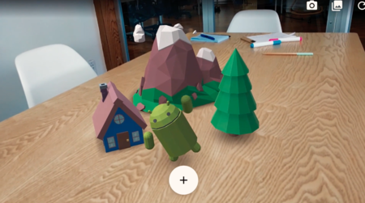
4.2 Artoolkit: Es un kit de herramientas de software de realidad aumentada que pueden ser utilizadas en apps AR. Su mayor beneficio es un código fuente abierto que implica un acceso libre a la biblioteca.
soporta:
Reconocimiento 2D
Mapea miento de elementos adicionales vía OpenGL
La biblioteca te permite hacer un seguimiento previo de marcadores de objetos conocidos a través de un dispositivo de cámara móvil y reproducir su localización en la pantalla elegida.

Slide 34
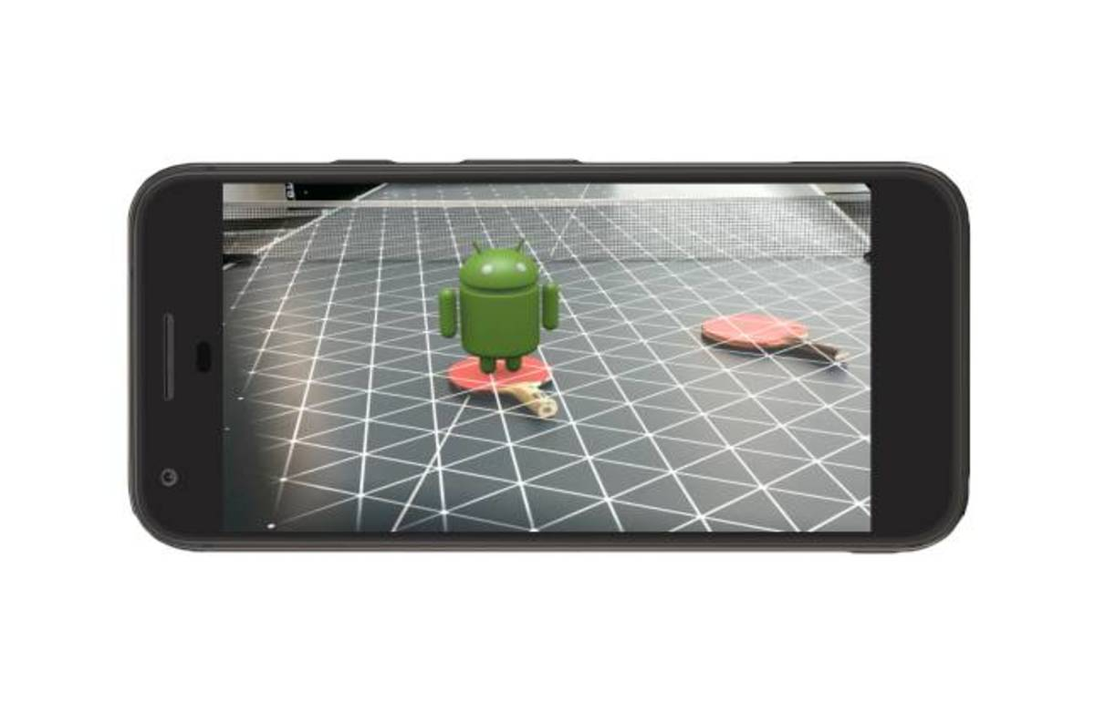
ARToolkit funciona en diferentes plataformas: Android, iOS, Windows, Linux, Mac OS X, SGI. Cada sistema operativo necesita su propio ambiente de desarrollo. Los ambientes de desarrollo son gratis para todas las plataformas mencionadas.
Desventajas: Aunque hay acceso libre a la librería AR, la documentación desarrollada es bastante limitada. Incluye apps de prueba, pero no todas ellas se pueden construir fácilmente. Los ejemplos son muy pobres, y no hay ningún tipo de información sobre los planes de la actualización de infraestructura.

Slide 35
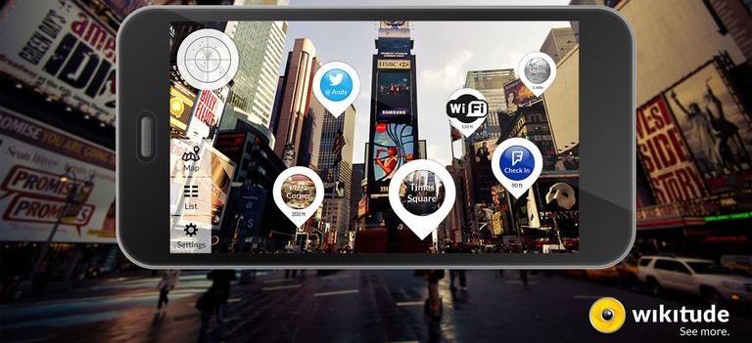
4.3 Wikitude:
La biblioteca de WikiTude soporta:
Reconocimiento 2D y 3D
Escanea miento de objetos reales para su reconocimiento
Representación y animación de modelos 3D
Rastreo de localización
Aumento HTML
Con el uso de WikiTude, los desarrolladores pueden crear apps de realidad aumentada para la reconstrucción de lugares en mapas virtuales o en la lista, hacer una búsqueda de eventos, tweets, artículos Wiki, u obtener recomendaciones de otros usuarios. Además, una app basada en WikiTube, permite recibir cupones de móviles, información sobre ofertas actuales y jugar en juegos AR.

Slide 36
WikiTude puede usarse: En Android e iOS, como programa adicional en PhoneGap, un módulo para Titanium y un componente para Xamarin.
Compatibilidad: Esta infraestructura es compatible con Smart glasses Google Glass, Epson Moverizo, Vuzix M-100 y Optinvent ORA1.
Existe una versión gratuita de prueba para desarrolladores. Cuando quieras usar una versión completa, estate preparado para pagos regulares. En cuanto a la documentación, está bien estructurada y detallada.

Slide 37
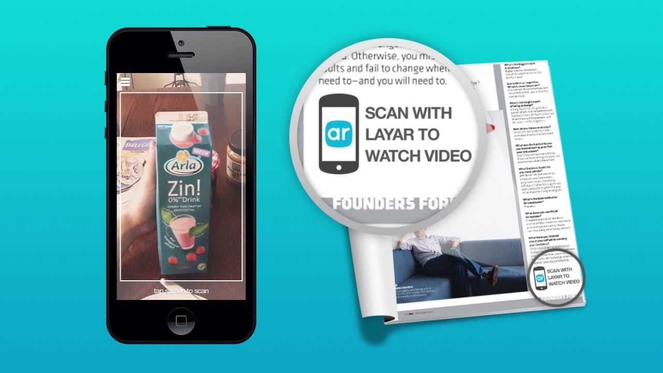
4.4 LayAR:
Como indica el nombre de la infraestructura, puedes visualizar el terreno a través de las capas, que están mapeadas en la pantalla de tu dispositivo móvil.
LayAR soporta:
Reconocimiento de imagen
Mapea miento de elementos adicionales en la base de localización de usuario e imágenes reconocidas
Cada una de las capas de la infraestructura pueden incluir datos sobre la localización de lugares específicos o redes sociales de usuarios.

Slide 38
Además, la funcionalidad de LayAR permite una expansión considerable de las habilidades de los productos impresos. Por ejemplo, usando la app basada LayAR, puedes establecer un orden en un catálogo impreso o escuchar una canción que se mencionó en una revista.
Desventaja: Todo el trabajo se lleva a cabo en un servidor a través de JSON, incluyendo la lógica del mapea miento de elementos adicionales en reconocimiento. Por este motivo, el trabajo con LayAR no es flexible.
Beneficios: tenemos que decir que la documentación está muy detallada y bien estructurada. Aunque, el manual de la infraestructura sólo está disponible online.

Slide 39
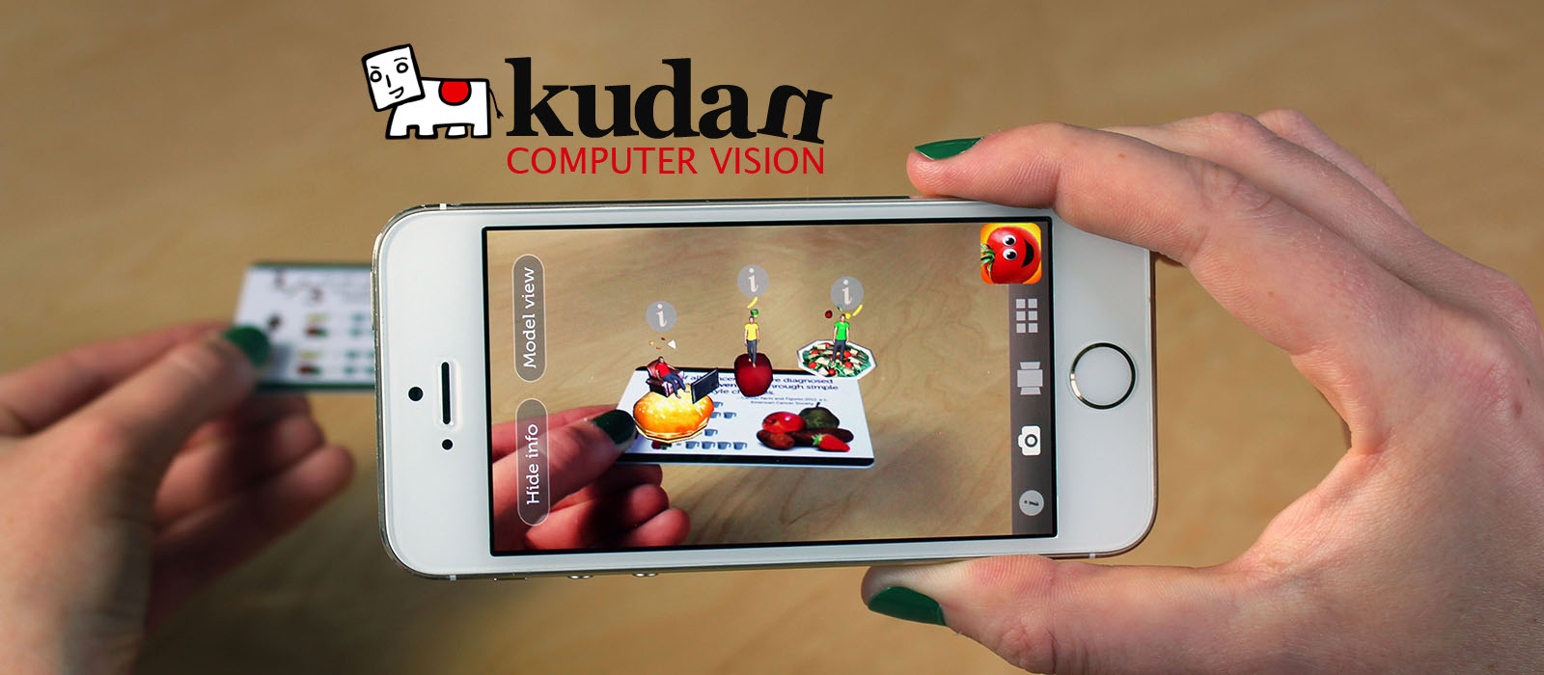
4.5 Kudan:
La funcionalidad de Kudan consiste en:
Reconocimiento de imagen
Mapea miento de elementos adicionales en la base de localización de usuario e imágenes reconocidas
Rastreo sin objetivo (en lugar de marcas de referencia, se basa en el uso de características naturales como los bordes, esquinas y texturas)
Mapea miento de elementos adicionales vía componentes separados sobre OpenGL

Slide 40
Ventajas: Kudan es más rápida que otras infraestructuras. Esta librería ayuda a las apps móviles AR a mapear modelos multipoligonales en la realidad e importarlos a modelos en 3D de uno de los paquetes de software de modelización. Además, el número de imágenes reconocibles no es limitada y necesita menos memoria para almacenar archivos en un dispositivo.
Desventajas: Los desarrolladores pueden utilizar la documentación básica pero la infraestructura manual es corta y necesita información adicional. Además, existe la posibilidad de que sufra por la limitación de la funcionalidad incorporada sin acceso directo a OpenGL.

Slide 41
Conclusiones:
Al ver el gran avance y análisis de esta tecnología aplicada al entretenimiento y no solo para juegos si no también para educación, y de aprendizaje para emplear una función en incremento para el uso de esta misma tecnología en diferentes ramas, aunque la utilidad de usar este tipo de tecnologías en base a un uso aplicativo para una área puede hacernos dependientes de ella.

Slide 42
Bibliografías
[SUT 68] Sutherland, I. 1968. “A head-mounted three-dimensional display. In Proceeding of the Fall Joint Computer Conference”. AFIPS Conference Proceedings, vol. 33. AFIPS, Arlington, VA., 757- 764.
[VRES 10] http://www.virtualresearch.com/
[DOD 08] Department of Defense, United States of America, GLOBAL POSITIONING SYSTEM STANDARD POSITIONING SERVICE PERFORMANCE STANDARD, 2008.
[GPS 10] http://www.gps.gov/
[SOM 02] J. A. Somolinos Sánchez, “Avances en robótica y visión por computador”, 2002.
[CAW 08] S. Cawood, M. Fiala, “Augmented Reality: A practical guide”, 2008.
[BIM 05] O. Bimber, R. Rakar, “Spatial Augmented Reality. Merging Real and Virtual Worlds”, 2005.
[LOP 10]
[CHO 09] O. Choudary, V. Charvillat, R. Grigoras, P. Gurdjos, “MARCH: Mobile Augmented Reality for Cultural Heritage”, 2009.
[TAT 07] K. Tateno, I. Kitahara, Y. Ohta, “A Nested Marker for Augmented Reality”, 2007. [RGB 98] Multimedia systems and equipment - Colour measurement and management - Part 2-1: Colour management - Default RGB colour space – sRGB, 1998.
[SHR 05] D. Shreiner, M. Woo, J. Neider, T. Davis, “OpenGl Programming Guide: The Official Guide to Learning OpenGL“, 2005.
[SHR 00] D. Shreiner, “OpenGl Reference Manual: The Official Reference Document to OpenGL“, 2000.
[GL ES 10] http://www.khronos.org/opengles/
[JIA 09] H. Jiang, S. X. Yu, “Linear Solution to Scale and Rotation Invariant Object Matching “, 2009.
[ART 10] http://www.hitl.washington.edu/artoolkit/
[ART P 10] http://www.studierstube.icg.tu-graz.ac.at/handheld_ar/artoolkitplus.php/
[JART 10] http://www.c-lab.de/jartoolkit/

Slide 43
[OKA 96] S. Okabayashi, “Visual Optics of Head-Up Displays (HUDs) in Automotive Applications“, 1996.
[JAV 02] B. Javidi, “Image Recognition and Classification. Algorithms, Systems and Applications”, 2002.
[PLA 06] C. Platero, “Apuntes de visión artificial”, 2006.
[ESC 01] A. Escalera, “Visión por Computador: Fundamentos y Métodos”, 2001.
[PAJ 01] G. Pajares, “Visión por computador”, 2001.
[BRA 01] T. Bräunl, S. Feyrer, W. Rapf, M. Reinhardt, “Parallel Image Processing”, 2001. [AML 08] K. Amlacher, L. Paletta, “Geo-Indexed Object Recognition for Mobile Vision Tasks”, 2008.
[DEY 00] A. K . Dey, G. D. Abowd, “Towards a Better Understanding of Context and ContextAwareness”, 2000.
[WIKTD 10] http://www.wikitude.org/
[LAY 10] http://www.layar.com/
[OLW 05] A. Olwal, C. Lindfors, J. Gustafsson, T. Kjellberg, L. Mattsson, “ASTOR: An Autostereoscopic Optical See-through Augmented Reality System“, 2005.
[XU 07] Xu, “GPS. Theory, Algorithms and Applications“, 2007.
[SYMB 10] http://www.symbian.org/
[MCPH 06] F. McPherson, “How to Do Everything with Windows Mobile“, 2006. [IPH DEV 10] http://developer.apple.com/iphone/index.action [SING 06] A. Singh, “Mac OS X Internals. A Systems Approach“, 2006. [AND SDK 10] http://developer.android.com/sdk/index.html
[J3D 10] http://java.sun.com/javase/technologies/desktop/java3d/
[ULT 10] http://www.ist-ultra.org/
[NOK CV 10] http://research.nokia.com/research/projects/nokiacv/
[JRMI 10] http://java.sun.com/docs/books/tutorial/rmi/index.html

Slide 44
[HIL 95] J. R. Hilera, V. J. Martínez, “Redes neuronales artificiales. Fundamentos, modelos y aplicaciones”, 1995.
[PAT 96] D. W. Patterson, “Artificial neural Networks. Theory and Applications”, 1996.
[HAY 94] S. Haykin, “Neural Networks – A Comprensive Foundation”, 1994.
[MAT 10] H. Demuth, M. Beale, M. Hagan, “Neural Network Toolbox 6. User’s guide”, 2010. [LEV 44] K. Levenberg, “A Method for the Solution of Certain Non-Linear Problems in Least Squares”, 1944.
[ZAK 06] N. C. Zakas, J. McPeak, J. Fawcett, “Professional AJAX”, 2006.
[JSON 10] http://www.json.org/
[XPATH 10] http://www.w3.org/TR/xpath/
[IPV 10] http://www.upv.es/
[SEU 09] S. J. Kim, A. K. Dey, “Simulated Augmented Reality Windshield Display as a Cognitive Mapping Aid for Elder Driver Navigation”, 2009.
[AVE 08] S. J. Kim, A. K. Dey, “Simulated Augmented Reality Windshield Display as a Cognitive Mapping Aid for Elder Driver Navigation”, 2009.
[YUV 95] RECOMMENDATION ITU-R BT.601-5, 1982-1995.
[YUV 02] RECOMMENDATION ITU-R BT.709-5, 1990-2002.
[OW 05] A. Owal, T. Höllerer, “POLAR: Portable, Optical see-through, Low-cost Augmented Reality“, 2005.
[INVZ 10] http://www.invizimals.com/
[GOGG 10] http://www.google.com/mobile/goggles
[G SANT 10] http://www.fdi.ucm.es/migs/presentacion.html
[AND TTS 10] http://developer.android.com/resources/articles/tts.html

